Slide 1
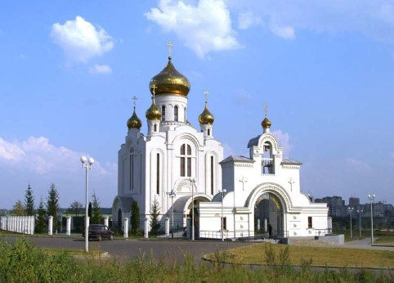
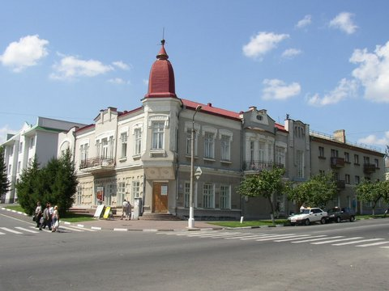
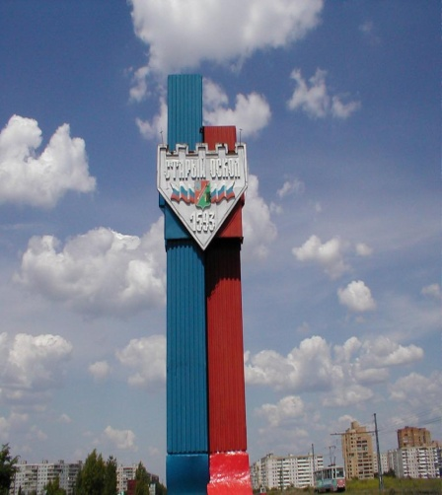
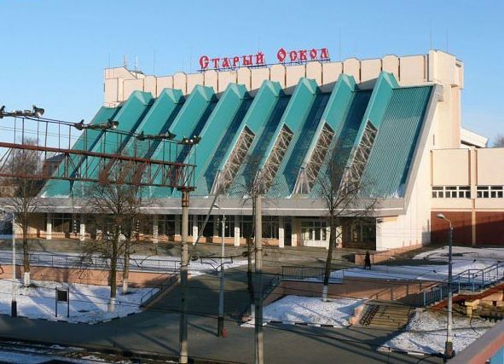
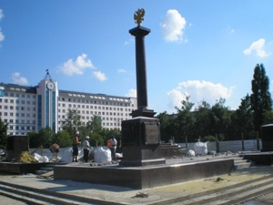
Мой город
Сапранова С.С., учитель начальных классов МБОУ «СОШ №19 с УИОП»

Slide 2
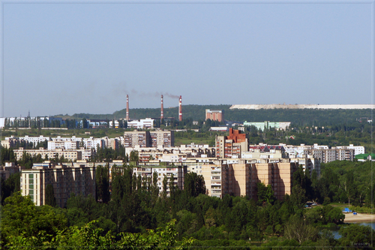
Старый Оскол
Старый Оскол - город областного подчинения и районный центр Старо-Оскольского района Белгородской области.

Slide 3

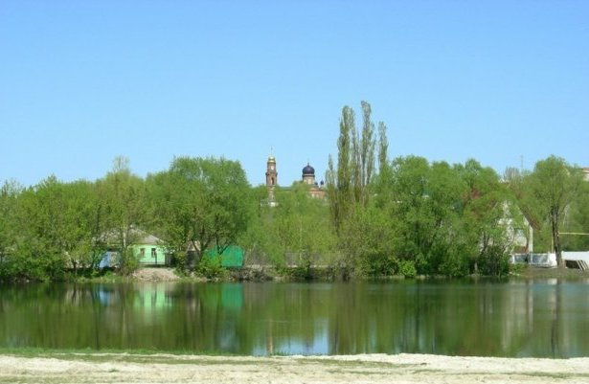
Город был основан в 1593 году для охраны южных границ Московского государства. Расположен на огромном меловом холме, у слияния рек Оскола и Осколец. Это был город воинов, стрельцов, пушкарей, казаков и торговых людей.

Slide 4
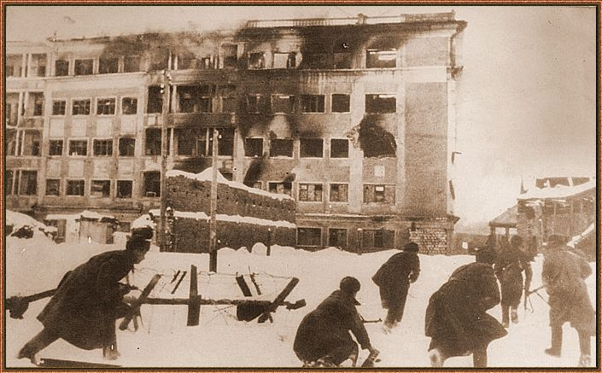
Красивый городок, пережив столетия, во время второй мировой войны был оккупирован немцами.
5 февраля 1943 года сопротивление фашистов было сломано.

Slide 5
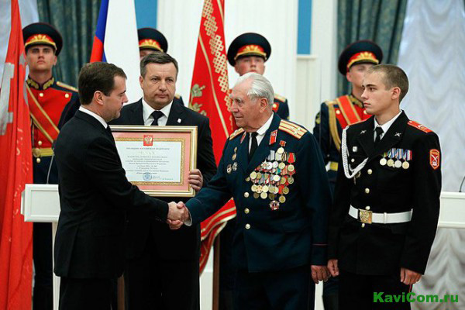
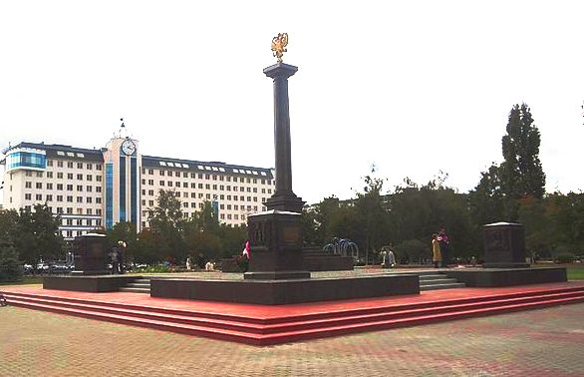
7мая 2011 года Президент подписал Указ о присвоении почетного звания Старому Осколу город герой.

Slide 6
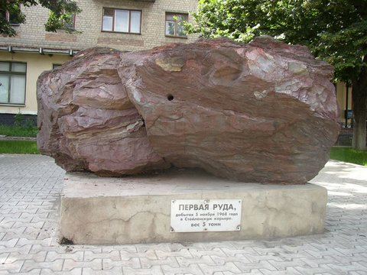
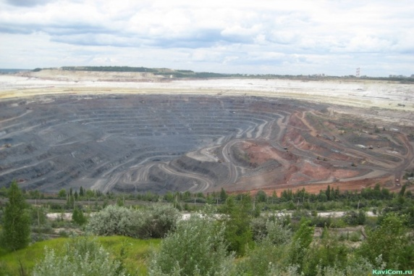
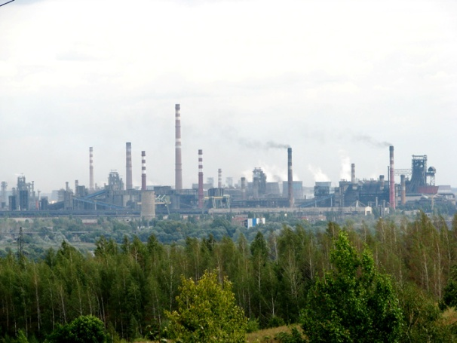
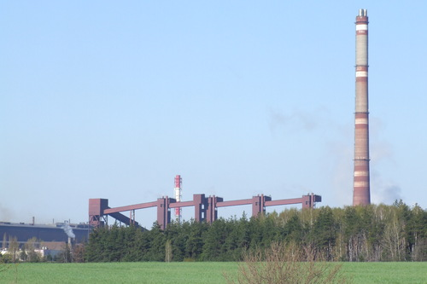
Старый Оскол - один из центров черной металлургии . Основные предприятия: Оскольский электрометаллургический комбинат,
Стойленский горно-обогатительный комбинат, Старооскольский завод автотракторного оборудования.

Slide 7

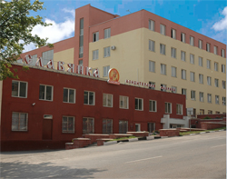
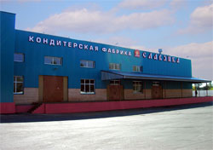
И именно здесь находится известная и любимая всеми сладкоежками кондитерская фабрика «Славянка».

Slide 8
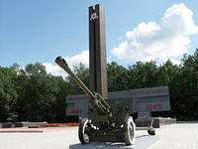
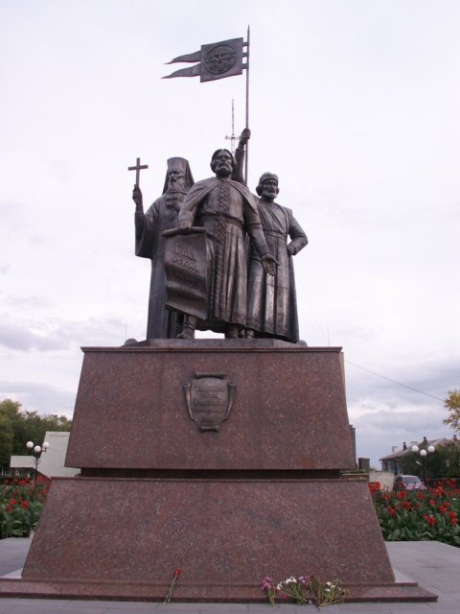
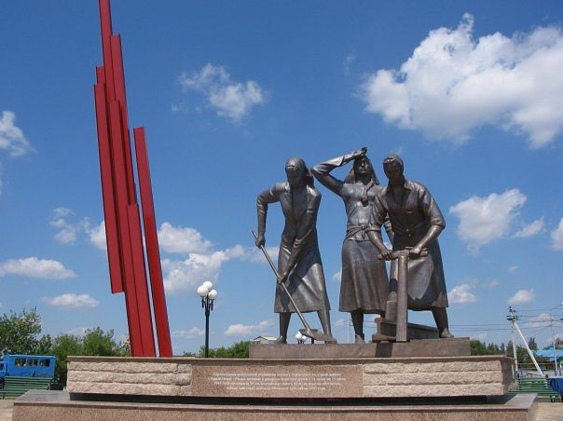
Старый Оскол – богат достопримечательностями.
В Старом Осколе огромное количество памятников.

Slide 9
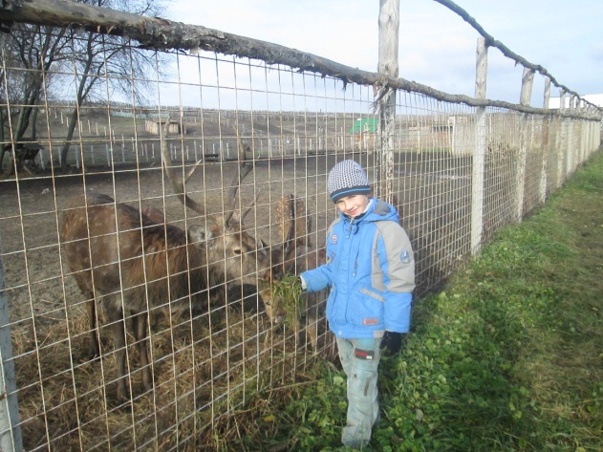
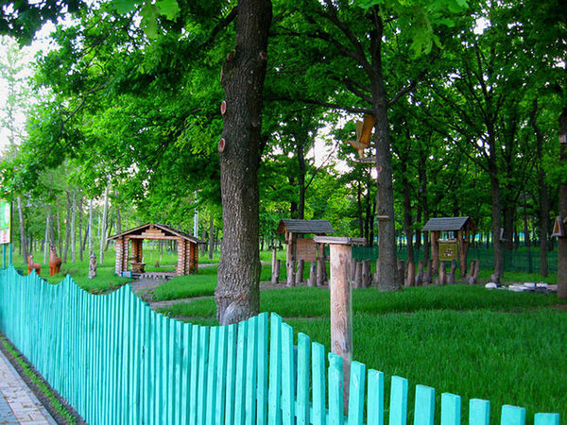
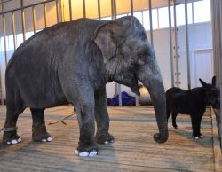
В Старооскольском зоопарке можно познакомиться с самыми разными животными, а в Старооскольском дендрологическом парке с самыми разными растениями.

Slide 10
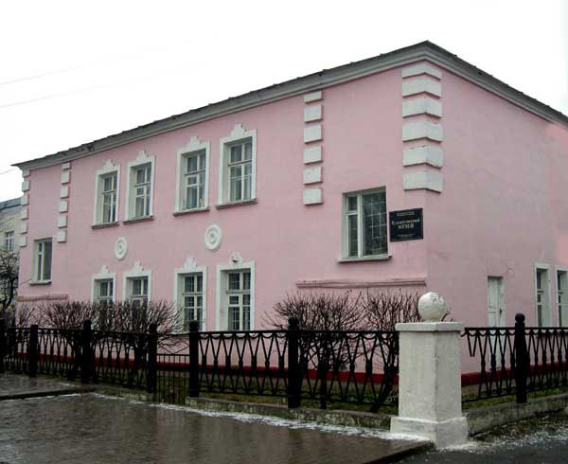
В нашем городе есть художественный музей где можно полюбоваться настоящими произведениями искусства. Краеведческий музей рассказывает об истории города.

Slide 11
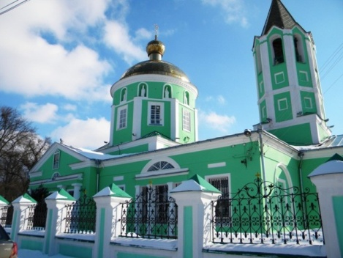
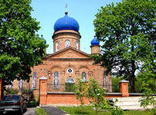
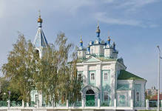
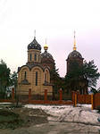
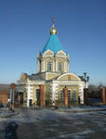
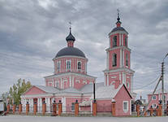
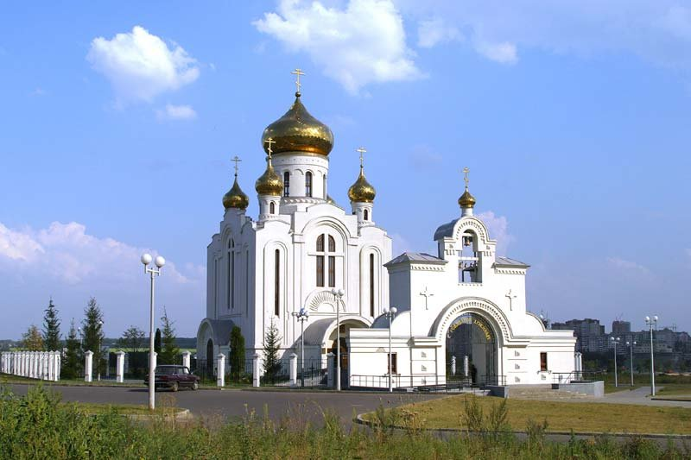
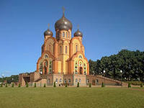
Старый Оскол украшают купола многочисленных церквей и храмов.

Slide 12
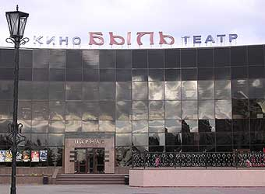
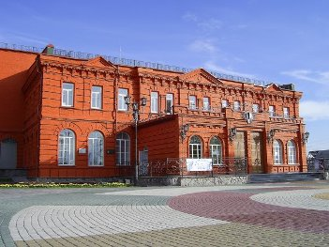
В городе работают Старооскольский театр для детей и молодежи, кинотеатр «Быль» и кинозалы «Комсомольский», «Чарли»

Slide 13
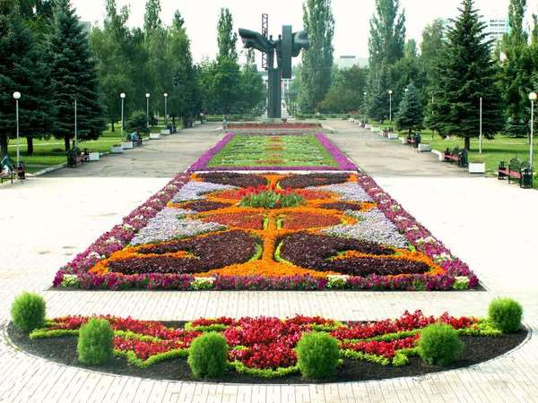
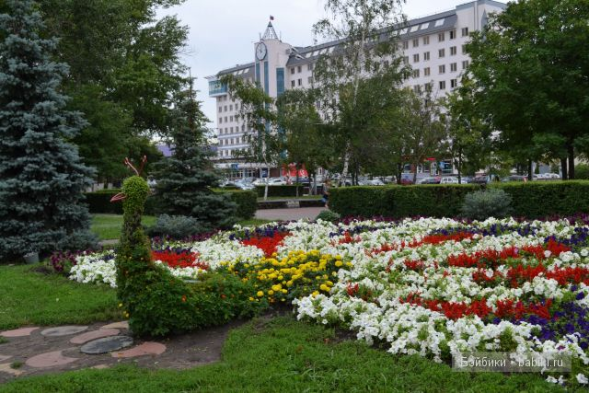
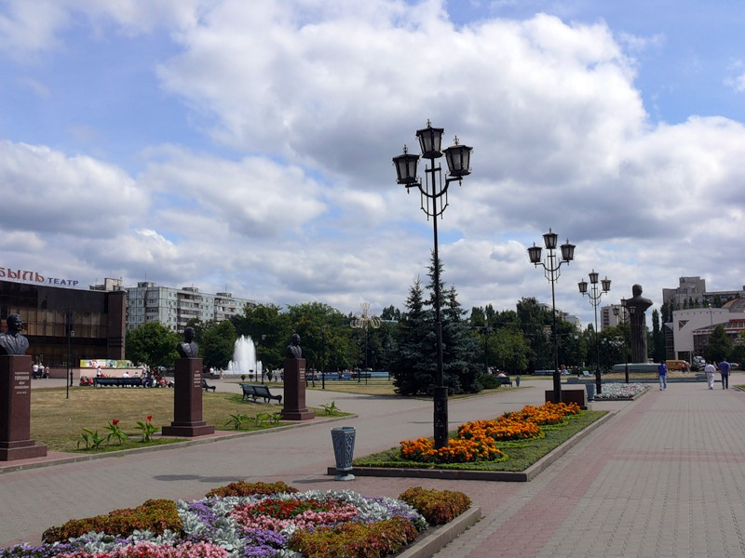
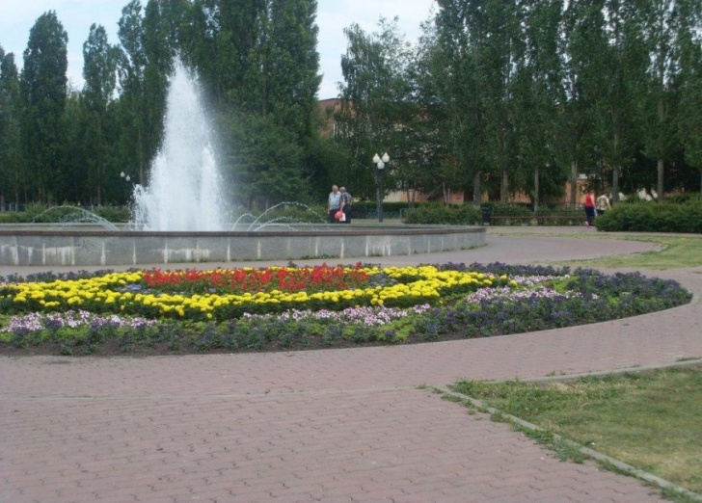
В Старом Осколе много красивых проспектов и скверов.

